Slide 1
Leçon 10 : piloter le développement par les tests
Dernier chapitre du syllabus

Slide 2

Qu’est-ce qu’un test unitaire ?
Un morceau de code qui en valide un autre, le Système à Tester (System Under Test, SUT)

Slide 3
Exemple de test avec Junit 5
Annotation signalant à Junit que la méthode est un test unitaire
Un test unitaire est une méthode void, sans paramètres
@Test
void knows_rows_and_cols_count() {
var grid = new Grid();
assertEquals(6, grid.getRowsCount());
assertEquals(7, grid.getColsCount());
}
Des assertions valident l’état du SUT

Slide 4

Une (bonne) suite de tests unitaire détectera rapidement une régression

Slide 5
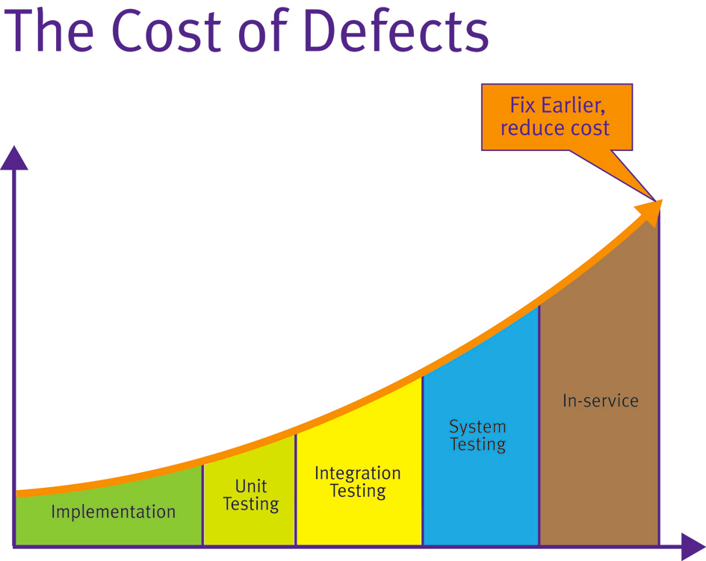
Notes:
Le cout de réparation d’un bug est borné par une fonction quadratique. On peut dire qu’il est en O(T²) où T représente le temps qui passe.

Slide 6
De nombreuses sortes de tests automatisables valident différents aspects d’un système
acceptation
intégration
Unitaires
Valide les attentes du client
Valide les interactions avec une partie de l’environnement
Valide le code (aspect technique)

Slide 7

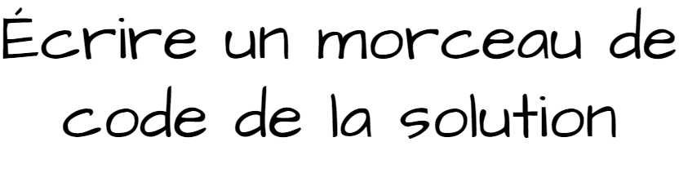
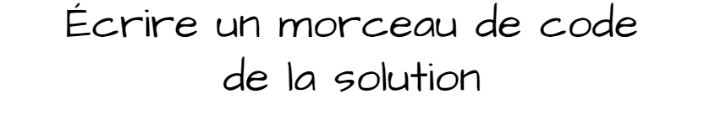






Slide 8



Slide 9



Le Test Driven Development (TDD) se résume à une règle d’or
Entamer l’implémentation d’une fonctionnalité par l’écriture
d’un test qui échoue

Slide 10
Commencerpar écrire un test qui échoue nous enferme dans un cycle

Slide 11
Écrire un bon test unitaire : le nom
(Should)_ignore_removal_when_founder_is_the_arg
(Should)_resurrect_character_when_phenix_feather_used
(Should)_use_Force_Wrath_when_about_to_die
Le nom d’un test doit exprimer la règle de gestion à valider
Ces noms appliquent le patron de nom Should [comportement attendu] When [Stimulation]

Slide 12
Écrire un bon test unitaire : la structure
@Test
void updates_activeplayer_when_launch_asked() {
//Given: a zanzibar game with two players
Player p1 = new Player();
Player p2 = new Player();
ZanzibarGame game = new ZanzibarGame(p1, p2);
var old = game.getActivePlayer();
//When: we asked for a new launch
game.launch();
//Then: the active player is the other
var actual = game.getActivePlayer();
assertTrue(old != actual);
assertTrue(actual == p1 || actual == p2);
assertTrue(actual == p1 || actual == p2);
}
Le corps d’un test unitaire devrait avoir trois parties
Given : une configuration d’objets à tester dans un état connu
When : une stimulation qui actualise les objets à tester
Then : une ou plusieurs assertions qui vérifient les changements d’état souhaités

Slide 13
Écrire un bon test unitaire : la structure
@Test
void updates_activeplayer_when_launch_asked() {
//Given: a zanzibar game with two players
Player p1 = new Player();
Player p2 = new Player();
ZanzibarGame game = new ZanzibarGame(p1, p2);
var old = game.getActivePlayer();
//When: we asked for a new launch
game.launch();
//Then: the active player is the other
assertActivePlayerChanged(game, p1, p2, old);
}
Le corps d’un test unitaire devrait avoir trois parties
Given : une configuration d’objets à tester dans un état connu
When : une stimulation qui actualise les objets à tester
Then : une ou plusieurs assertions qui vérifient les changements d’état souhaités
Créez vos propres assertions pour faciliter la lecture du code

Slide 14
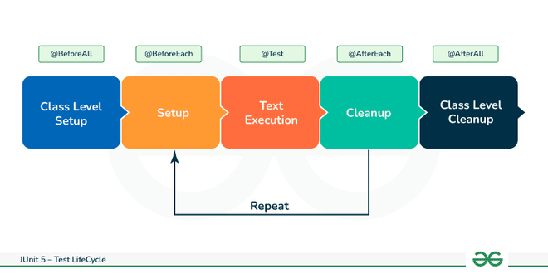
Écrire un bon test
Junit 5 définit un cycle de vie pour les suite de test
source : https://www.geeksforgeeks.org/junit-5-test-lifecycle/, page consultée le 06/04/2024

Slide 15
Les tests paramétrés
@ParameterizedTest
@MethodSource("checkerDroppedArgs")
void updates_action_result_when_checker_dropped
(Checker checker, int col, ActionResult expected) {
var result = game.dropCheckerAt(checker, col);
assertEquals(expected, result);
}
private static List<Arguments> checkerDroppedArgs() {
return List.of(
Arguments.of(Checker.Red, 2, ActionResult.GameOver),
Arguments.of(Checker.Red, 1, ActionResult.NewTurn),
Arguments.of(Checker.Yellow, 2, ActionResult.WrongPlayer),
Arguments.of(Checker.Red, 4, ActionResult.Full)
);
}
JUnit supporte les tests paramétrés, utiles pour valider une méthode sur base d’arguments

Slide 16

Faisons le premier exercice
Cette photo par Auteur inconnu est soumise à la licence CC BY

Slide 17

Situation problématique
On veut implémenter le lancer de dés par un joueur
Comment se débarrasser des parties aléatoire?

Slide 18
Éléments de solution
Masquer la partie difficile à automatiser de la GUI par une interface
Introduire une implémentation « factice » de cette interface
Valider notre code en vérifiant l’état de l’objet factice

Slide 19
Éléments de solution
Nous allons introduire une « doublure de test »
Cette « doublure » utilise une implémentation « factice », on parlera de « fake objects »
Un fake object peut proposer des méthodes pour vérifier son état nous nous contenterons d’accesseurs

Slide 20

Faisons le second exercice

Slide 21

Si nous avons du temps
Attaquons la deuxième séquence d’exercices

